Slide 1

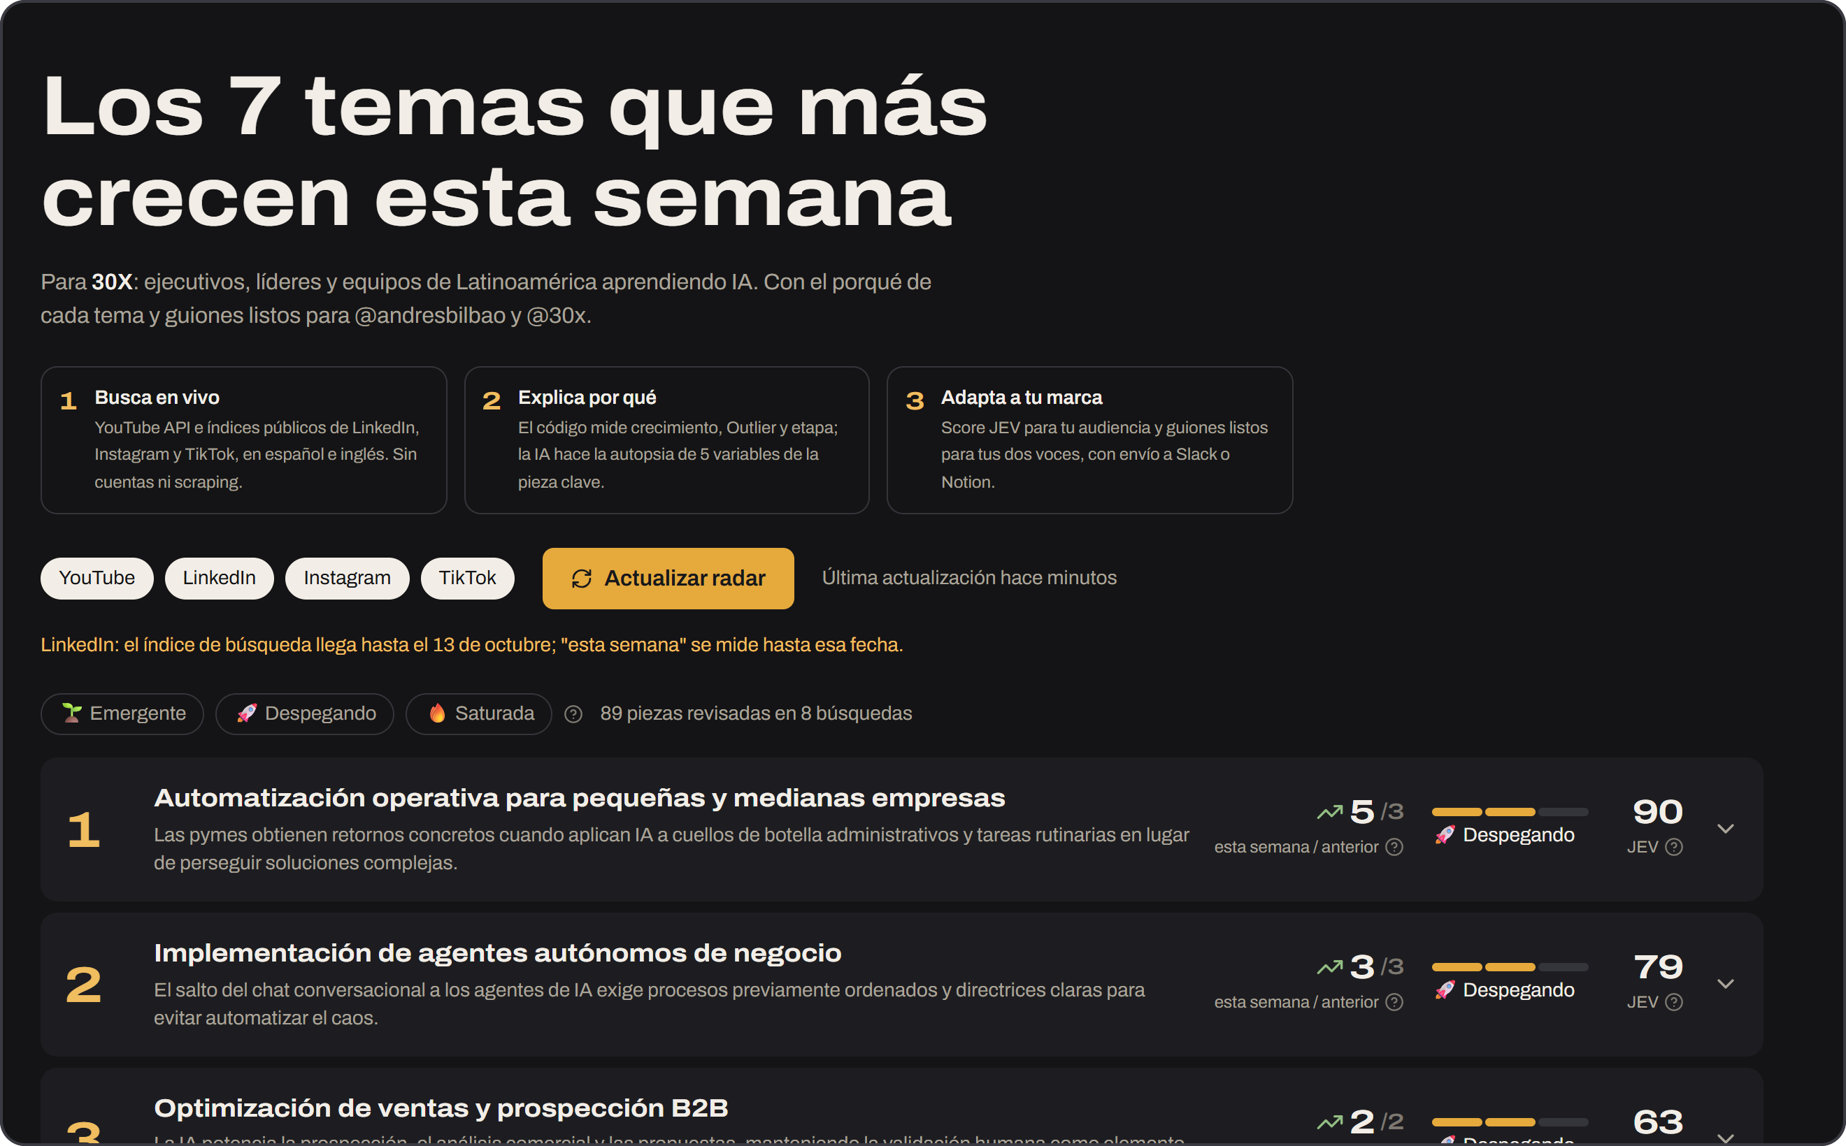
Lunes AI
Hackathon 30X · Reto de Media
Tu semana de contenido, resuelta antes del lunes.
Qué temas de IA crecen esta semana en LinkedIn, Instagram, TikTok y YouTube, por qué funcionan y el guion listo para grabar.
Hecho para el equipo de Media de 30X
Notes:
≈15 s. Presentarse en una frase. "Somos Lunes AI: le dejamos al equipo de Media de 30X la semana de contenido resuelta antes del lunes. Qué tema de IA está creciendo, por qué funciona, si le sirve a su audiencia y el guion listo para grabar."

Slide 2



30X paga por datos, no por respuestas
Impacto en el reto
Miles de dólares al año
¿Por qué funcionó?
Gancho, formato, tema, momento y autor: los datos no lo explican.
en servicios de scraping que solo traen datos.
¿Empieza o ya todos la copiaron?
Llegar tarde a una tendencia saturada no sirve.
Es el mismo problema de cualquier marca, medio o creador que produce contenido cada semana.
¿Le sirve a nuestra audiencia?
Ejecutivos y equipos de LatAm aprendiendo IA, no cualquier público.
Notes:
≈30 s. "Hoy 30X paga miles de dólares al año en scraping que solo trae datos. No dice por qué algo funcionó, si es una tendencia que empieza o que todos copiaron, ni si le sirve a su audiencia. Lunes AI responde las tres preguntas, con fuentes abiertas y legales."

Slide 3
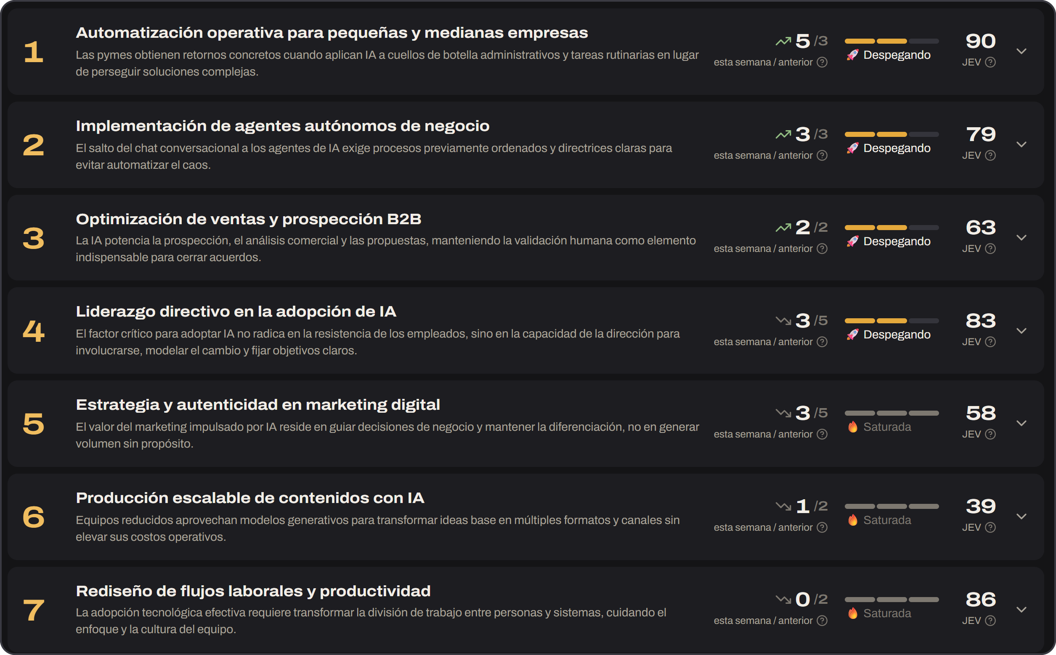
Una pantalla responde el entregable
Impacto en el reto
“¿Cuáles son los 10 temas de IA que más crecen esta semana en LinkedIn, por qué y cómo lo adaptamos?”
Crecimiento medido
Piezas de esta semana frente a la anterior, por tema.
Etapa del tema
Emergente, despegando o saturada: cuándo entrar.
Score JEV 0-100
Qué tanto le sirve a la audiencia de 30X.
Notes:
≈60 s · DEMO EN VIVO aquí si hay tiempo. Mostrar el radar de LinkedIn ya cargado. "El título dice 7 porque solo 7 temas tienen evidencia suficiente: no rellenamos para llegar a 10." Leer la nota de cobertura: los buscadores tardan días en indexar LinkedIn, así que medimos la última semana que el índice ya cubre. Señalar crecimiento, etapa y JEV del tema #1.

Slide 4
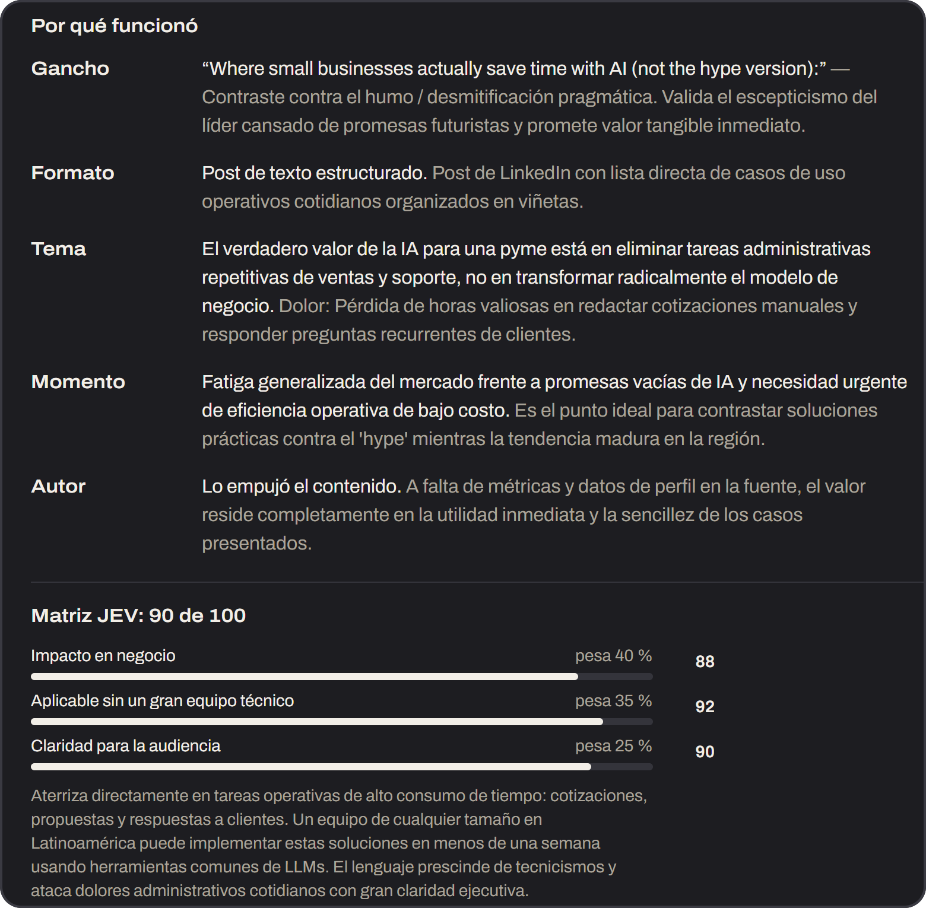
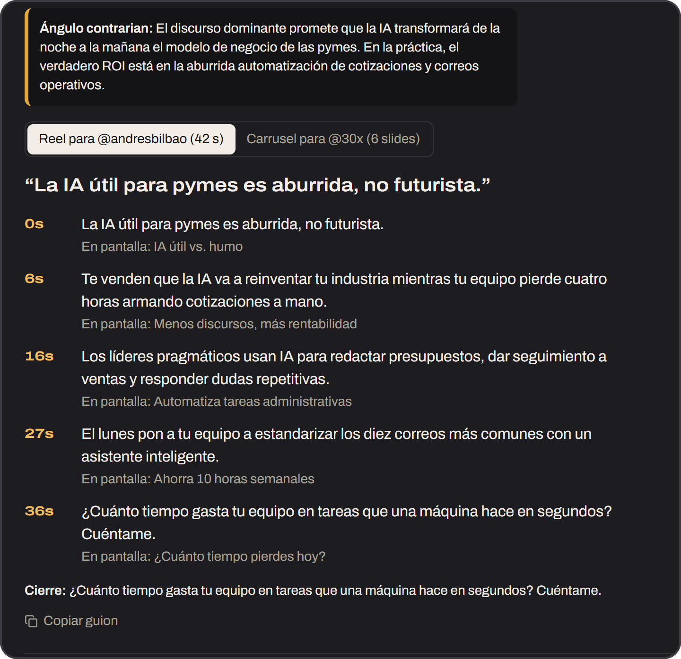

Por qué funcionó y cómo lo grabamos
Impacto en el reto
Tema #1 Automatización operativa para pymes · 5 piezas esta semana frente a 3 · despegando · JEV 90
5 variables
Gancho, formato, tema, momento y autor, con la Matriz JEV ponderada.
Listo para grabar
Reel por segundos para @andresbilbao y carrusel para @30x.
Notes:
≈45 s. Abrir el tema #1. Gancho: "Where small businesses actually save time with AI (not the hype version)", desmitificación pragmática. Mérito del contenido, no del autor. Reel: "La IA útil para pymes es aburrida, no futurista." Clic en Enviar a Slack: ya está en el flujo del equipo.

Slide 5



IA donde aporta, código donde se mide
Innovación
El código mide, la IA interpreta
Fecha exacta sin descargar nada
Crecimiento, Outlier, etapa y la ponderación del JEV se calculan en código: reproducibles y auditables. Gemini agrupa, explica y escribe con salida estructurada validada.
Los IDs públicos de LinkedIn, TikTok e Instagram contienen la hora de publicación: la decodificamos de la URL.
Semana anclada al índice
Detección temprana bilingüe
Los buscadores tardan días en indexar LinkedIn. Medimos la última semana que el índice ya cubre, y lo decimos en pantalla.
Emergente = acelera en inglés y casi no existe en español: la ventana para que 30X llegue primero.
Notes:
≈50 s. "Usamos la IA con intención: lo que es número lo calcula el código; la IA interpreta y escribe." Abrir el ? del JEV en la app si se está en demo. Mencionar la fecha decodificada del ID, la semana anclada al índice y la detección bilingüe. Comunidad como sensor: el equipo pega un enlace y recibe la misma autopsia.

Slide 6
Funciona de verdad y el código lo respalda
Viabilidad técnica
400+
3
4
0
piezas reales analizadas en 4 redes
solicitudes de IA por radar (análisis en lote)
migraciones validadas en PostgreSQL 17
vulnerabilidades en dependencias
npm run check
TypeScript estricto
→
Prueba de humo: crecimiento, privacidad, perfiles, filtros y cumplimiento
→
Build de producción
Resiliente: reintenta si la IA se satura, explica la cuota agotada con su hora de renovación y conserva la autopsia si fallan los guiones.
Notes:
≈35 s. Mostrar el Sensor en vivo con el enlace preparado (2 solicitudes). "Lo probamos con datos reales: más de 400 piezas en 4 redes. npm run check corre tipos, la prueba de humo y el build; las migraciones se validaron en PostgreSQL real."

Slide 7

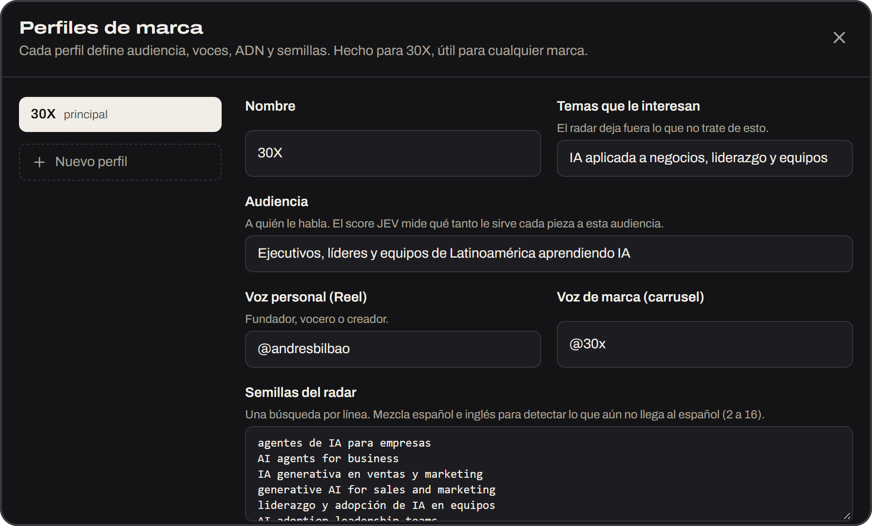




30X puede adoptarlo mañana
Viabilidad de implementación
Cabe en planes gratuitos
Un radar usa 3 solicitudes de IA y ~8 % de la cuota diaria de YouTube.
100 % legal
APIs oficiales, índices de búsqueda, oEmbed y la comunidad. Sin logins, cookies ni scraping.
Cero datos personales
Analiza piezas, no personas: sin nombres, handles, correos ni miniaturas.
Plug & Play
Perfiles de marca. Hecho para 30X, útil para cualquier marca, medio o creador: audiencia, voces, ADN y semillas por perfil.
Slack, Notion y Make en un clic; Supabase en la nube cambiando variables.
Notes:
≈45 s. Costo: en el uso previsto cabe en los planes gratuitos. Legal y sin datos personales: auditado durante el desarrollo. Plug & Play con Slack, Notion y Make. Cambiar de perfil en la cabecera (Fintech Andina): "hecho para 30X, útil para cualquier marca", como dice el propio planteamiento del reto.

Slide 8
No le entregamos a 30X un tablero. Le entregamos el lunes.
Eso es Lunes AI: qué tema crece, por qué funciona, si le sirve a su audiencia y el guion listo para grabar. En una pantalla y con fuentes legales.
Próximos pasos
1 Calibrar el ADN con los perfiles reales de @30x y @andresbilbao
2 Conectar la base de contenidos de Notion del equipo
3 Publicar con código de acceso y un radar semanal programado
Notes:
≈20 s. Cerrar con la frase: "No le entregamos a 30X un tablero. Le entregamos el lunes. Eso es Lunes AI." Abrir a preguntas: las respuestas preparadas están en docs/DEMO.md (qué es el JEV, legalidad, privacidad, costo, límites).

